Slide 1
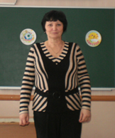
Презентація вчителя початкових класів
Візитка
Дата народження: 28.10.1955 року
Освіта: вища;
Київський педагогічний інститут ім. О.М. Горького
Кваліфікація: вчитель початкових класів
Стаж роботи: 43 рік
Курси підвищення кваліфікації:
2016 рік

Slide 2
Проблемна тема
Форми і методи активізації пізнавальної діяльності учнів початкових класів в умовах Нової української школи

Slide 3
Шляхи реалізації
Впровадження інноваційних форм і методів: метод проектів, робота в групах,дослідницька робота
Створення ситуації успіху
Розвиток творчих здібностей
Використання комп’ютерних засобів навчання
Індивідуальний підхід до особистості кожного учня

Slide 4
Метод проектів
Використання проектів:
сприяє стимулюванню інтересу учнів до нових знань;
активізує самостійне мислення і самостійну пошукову діяльність;

Slide 5
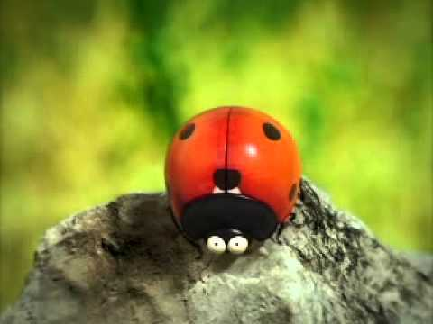
виробляє здатність орієнтуватися в
інформаційному просторі;
формує вміння застосовувати знання
в конкретній діяльності;

Slide 6
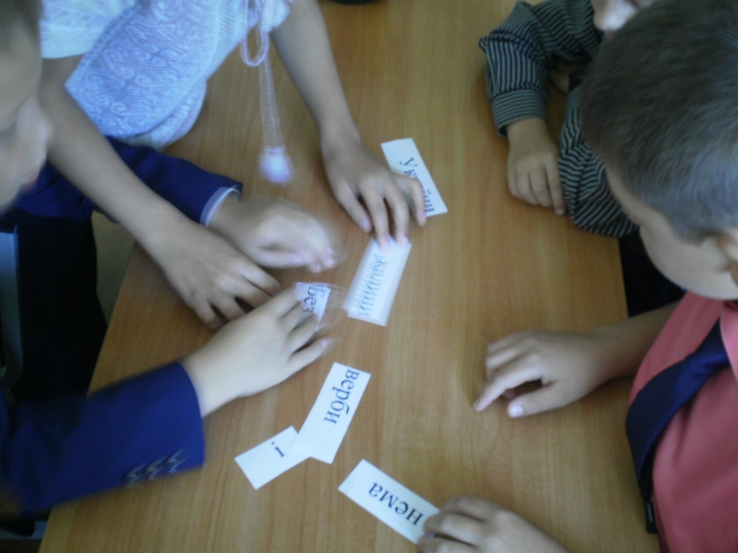
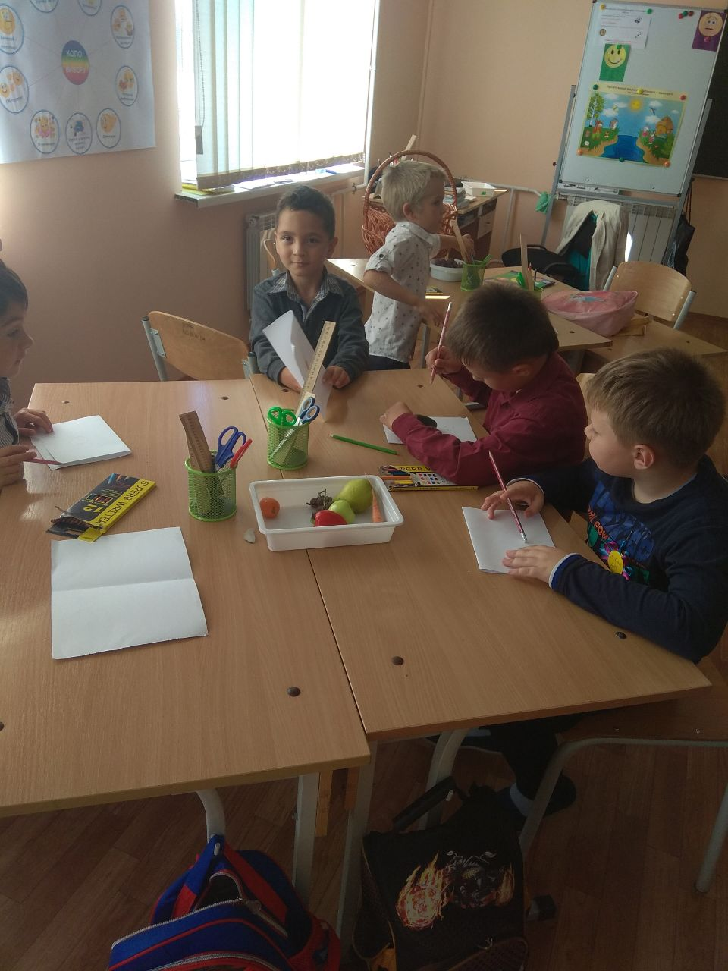
Робота в групах
Створює емоційно-позитивне ставлення до співробництва в навчанні;
Виробляє готовність дослухатися до співбесідника і орієнтуватись на партнера;
Дає можливість всім членам групи висловити свою точку зору;
Сприяє формуванню згуртованості і взаємоповаги до однокласників;

Slide 7
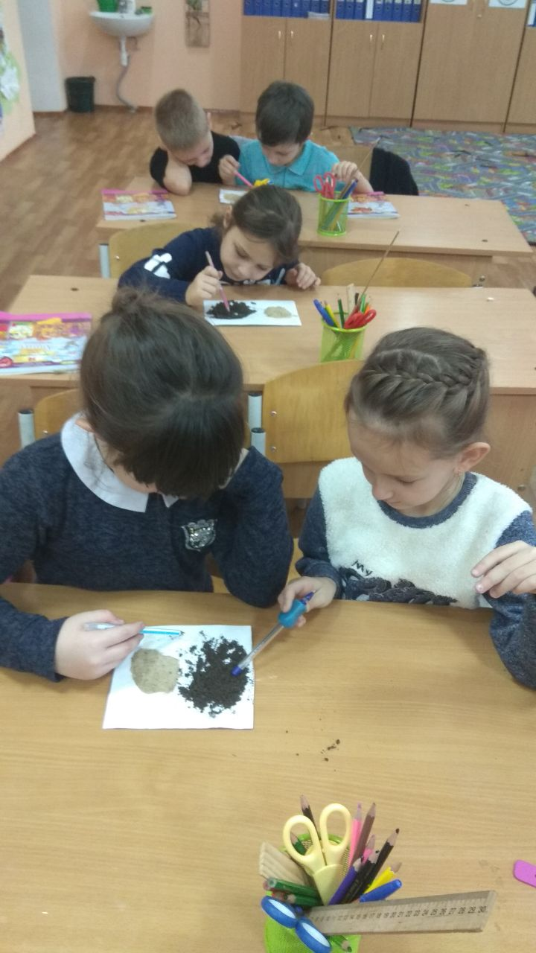
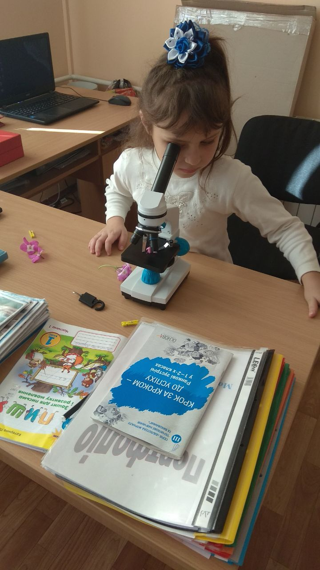
Дослідницька робота на уроках
Стимулює до пошуку інформації з різних джерел;
Розвиває практичні навички.

Slide 8
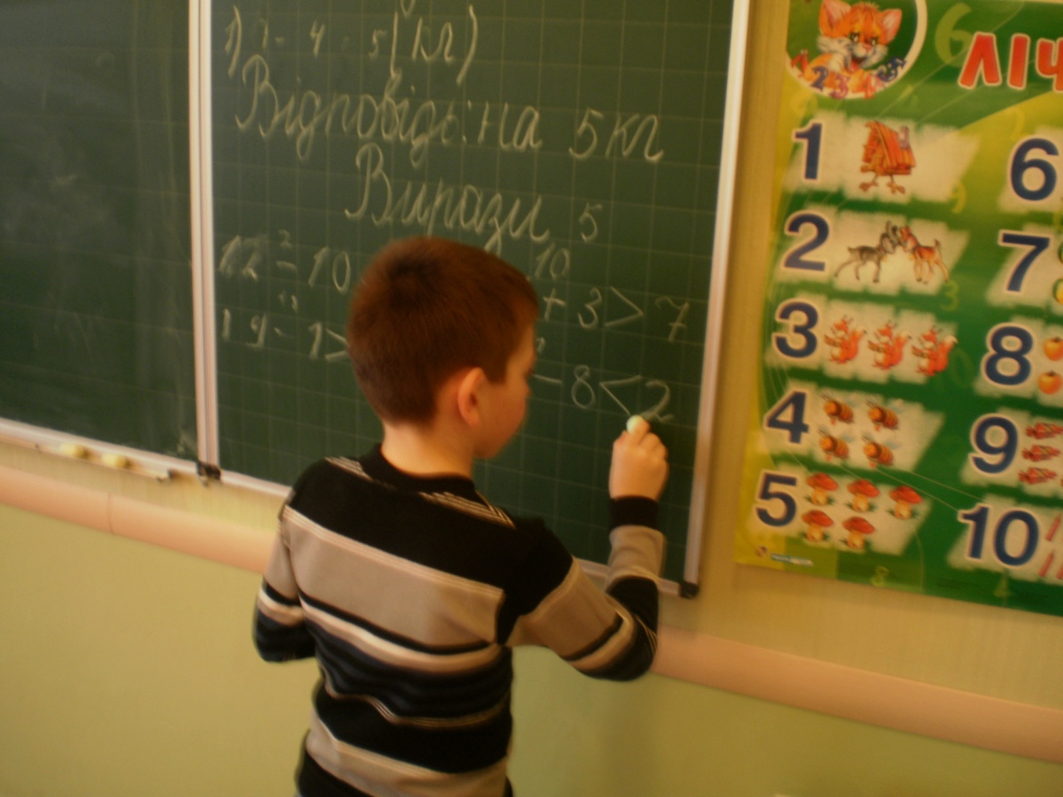
Індивідуальний підхід до особистості кожного учня
діалог;
діагностування;
ігрові форми;
робота з батьками.

Slide 9
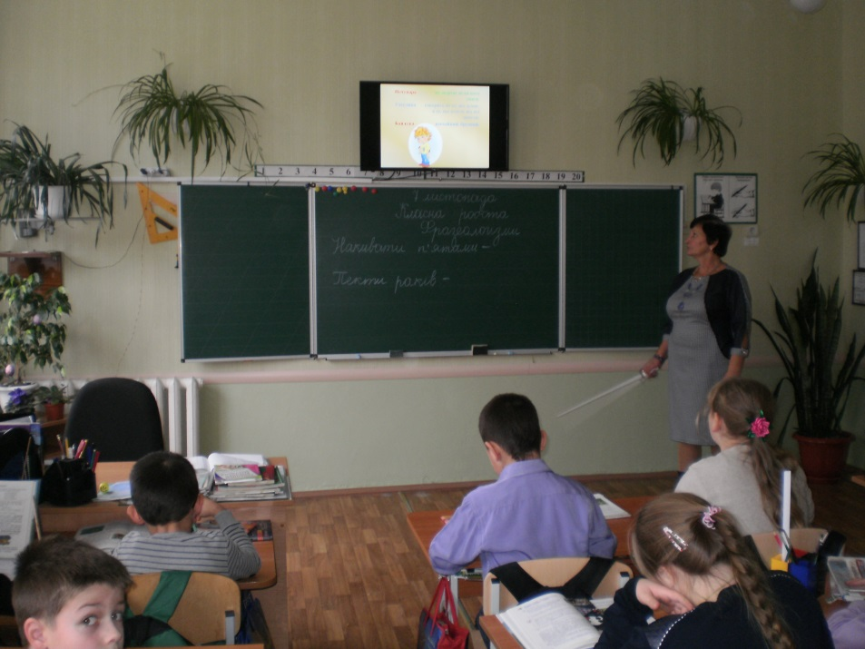
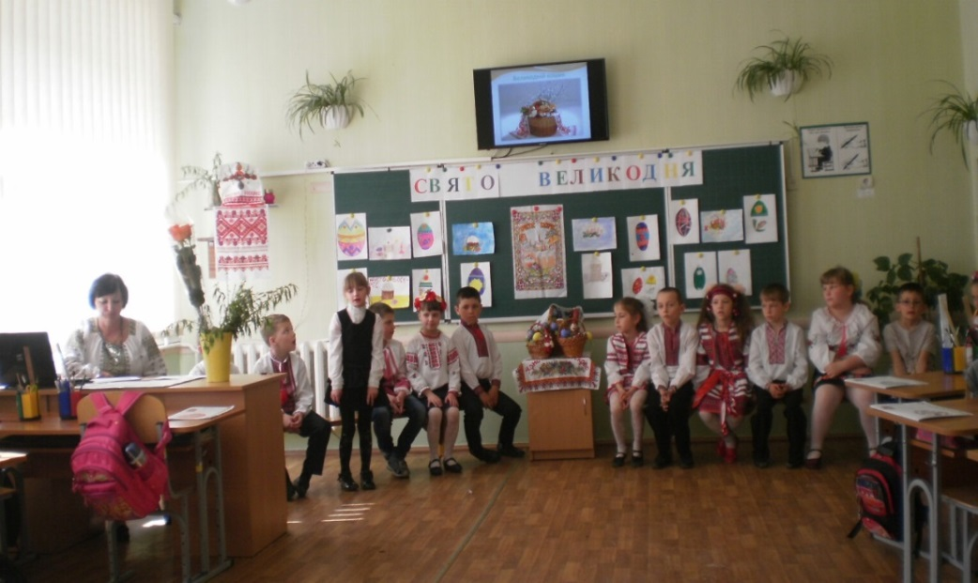
Використання комп’ютерних засобів навчання
створення презентацій;
пошук додаткової інформації;
виготовлення дидактичного матеріалу;
проведення фізкультхвилинок;
організація позакласних заходів;

Slide 10
Презентації до уроків

Slide 11
Презентації до проведення позакласних заходів

Slide 12
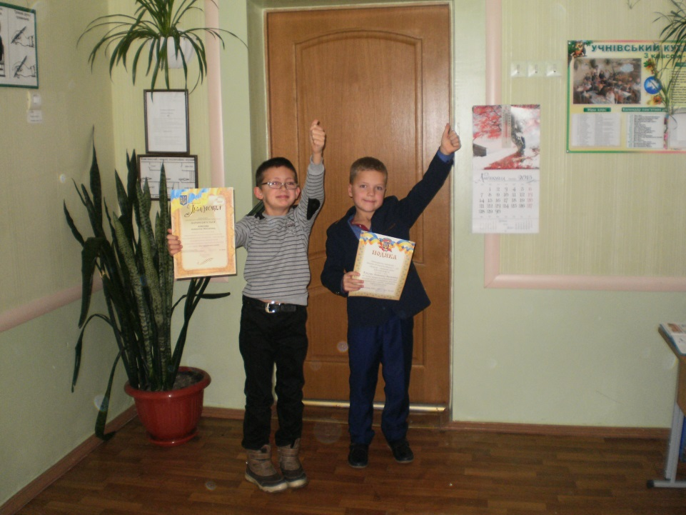
Створення ситуації успіху
Шляхи:
формування в учнях віру в успіх (зняття страху);
внесення мотиву (заради чого це робиться…);
авансування успіху (у тебе обов’язково вийде…);
прихований інструктаж (виконуючи роботу не забудь…);
висока оцінка деталі (найбільше тобі вдалося…);
персональна винятковість (тільки ти міг би…);

Slide 13
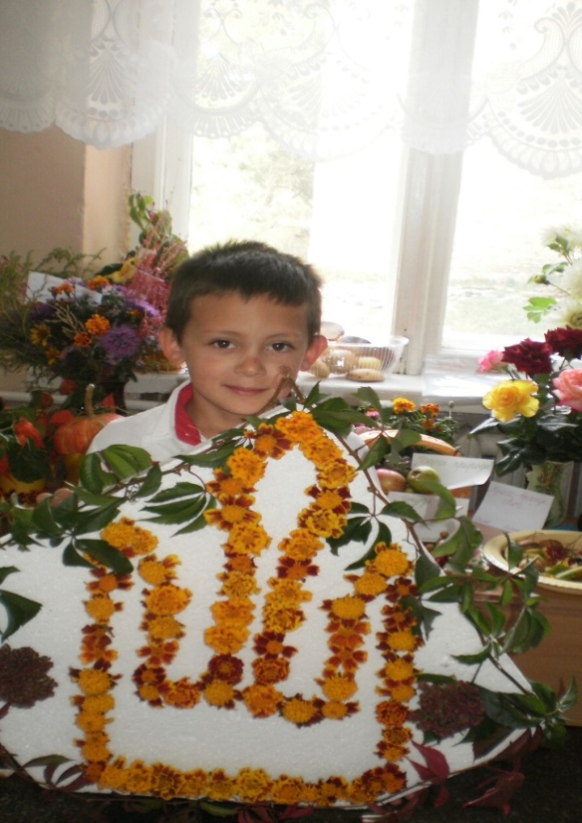
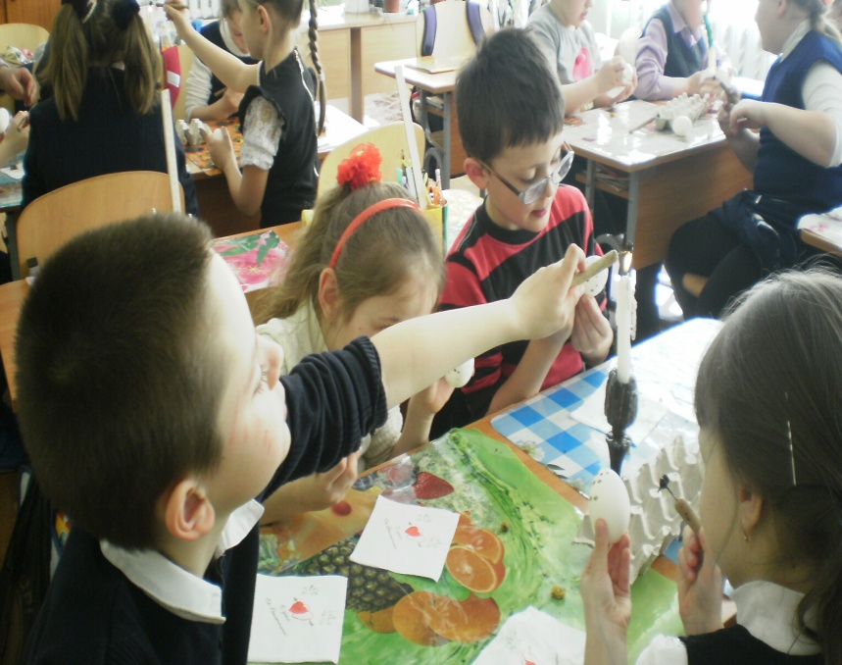
Розвиток творчих здібностей
уроки-змагання знавців рідної мови;
уроки-дослідження (правопис префіксів роз- без-);
конкурс «Візьму перо і спробую»;
мовні ігри;
участь у конкурсах читців творів Т.Г. Шевченка, Лесі Українки;

Slide 14
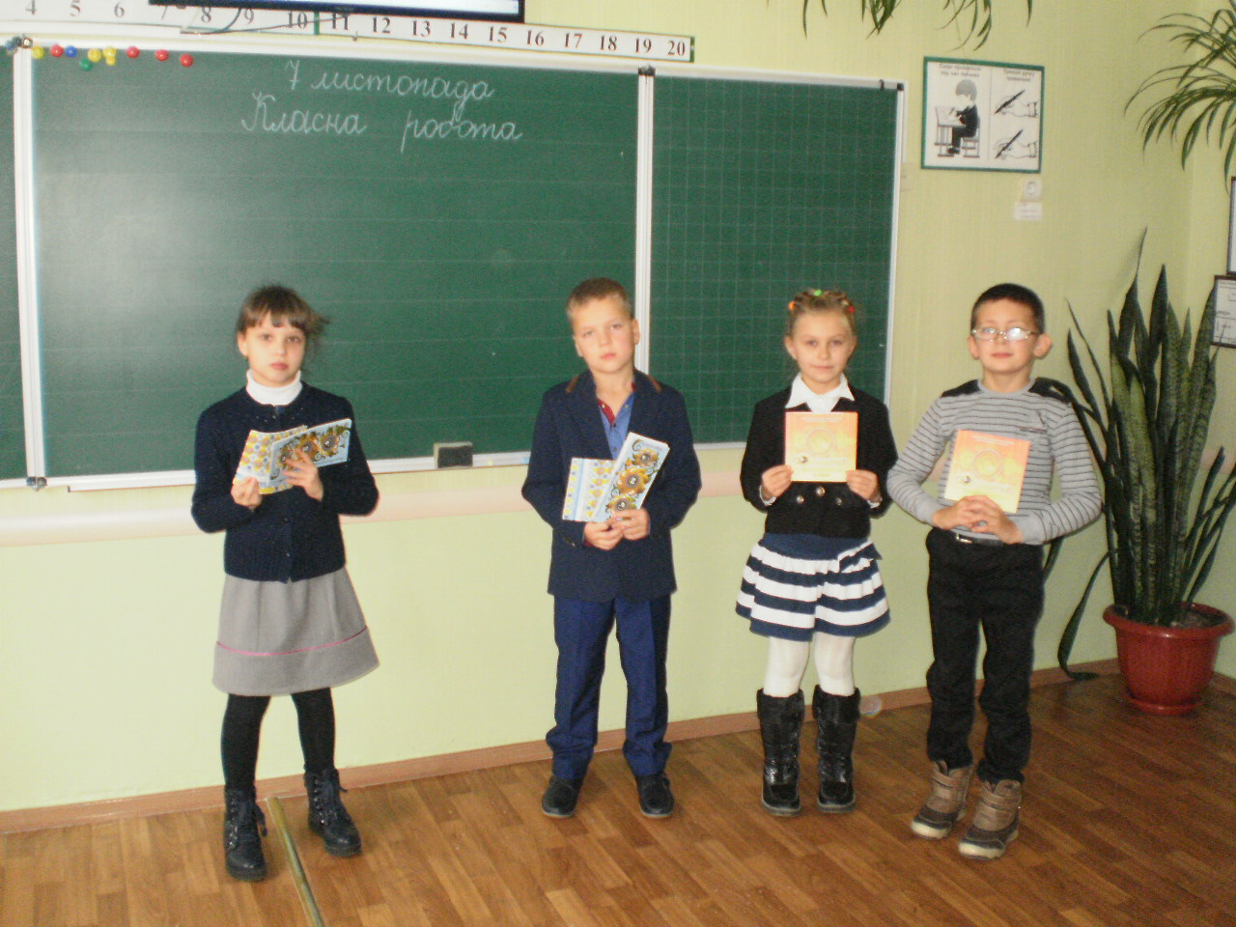
Залучення дітей до конкурсів
«Соняшник» - 6 учнів;
«Кенгуру» – 3 учні;
Конкурс Яцика –2 переможці( 2 і 3 місця)на районному рівні

Slide 15
Методична робота
2015 рік
Спільний семінар керівників ЗНЗ та заступників з навчально-виховної роботи:
відкритий урок з української мови на тему «Подовжені м’які приголосні»
Засідання окружного методичного об’єднання вчителів початкових класів:
виступ з презентацією на тему «Формування ключових компетентностей молодших школярів шляхом впровадження ігрових технологій»
2016 рік
Засідання педагогічної ради:
виступ з презентацією на тему «Використання інноваційних форм і методів роботи щодо формування патріотичних почуттів в учнів молодшого шкільного віку»

Slide 16
2018 рік
Засідання окружного методичного об’єднання вчителів початкових класів:
виступ з презентацією “НУШ:особливості впровадження курсу “Я досліджую світ””

Slide 17
Поширення передового педагогічного досвіду
Власна сторінка на шкільному сайті

Slide 18
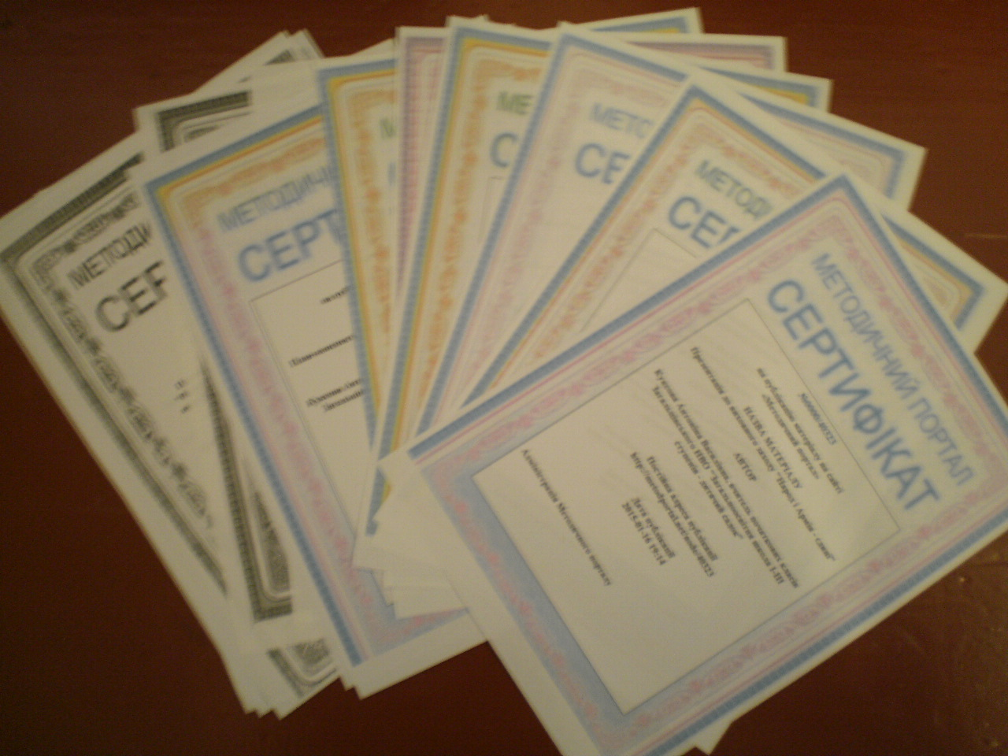
Кількість сертифікатів на методичному порталі – 30.

Slide 19
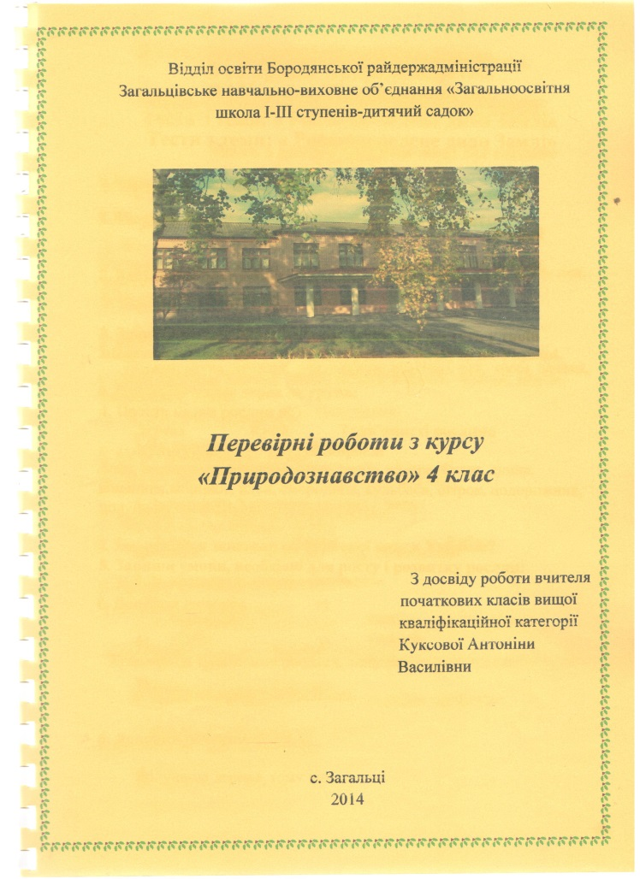
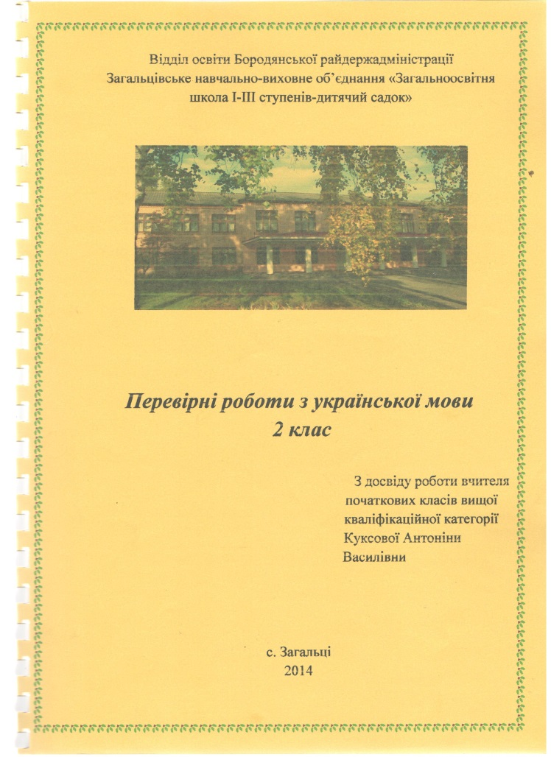
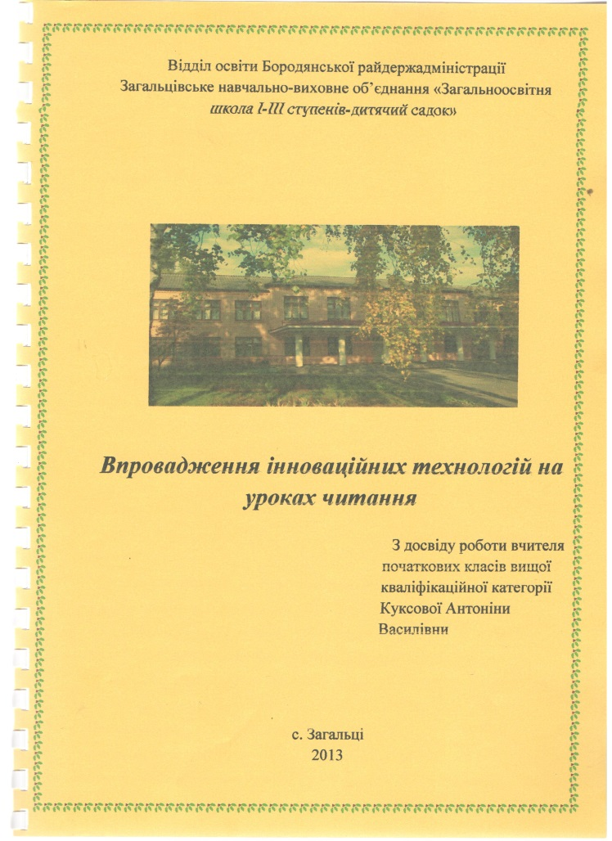
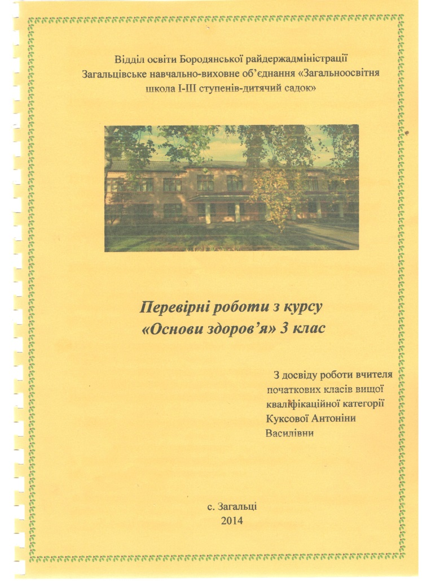
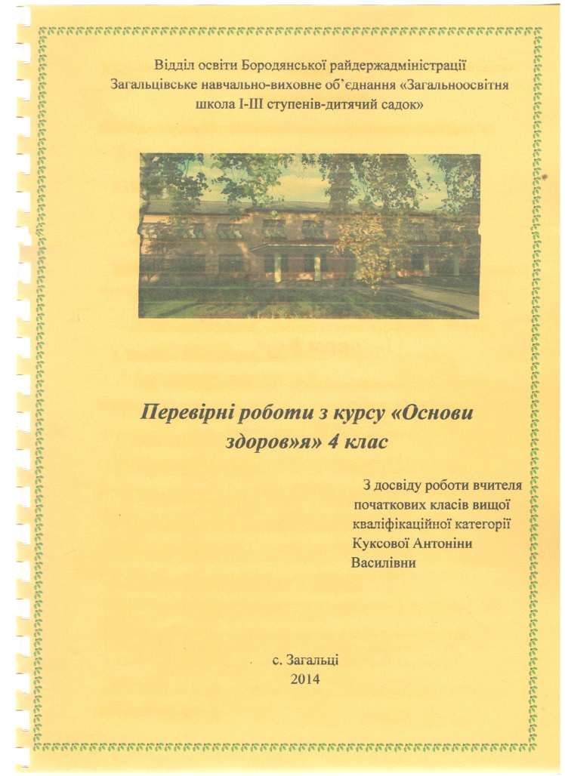
Участь у виставках передового педагогічного досвіду

Slide 20
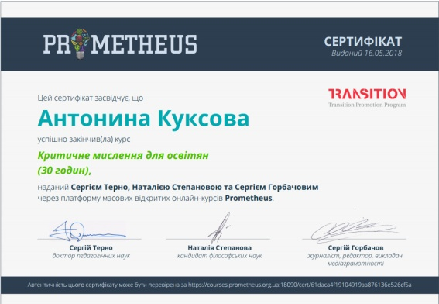
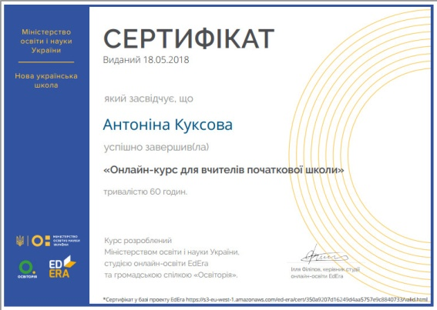
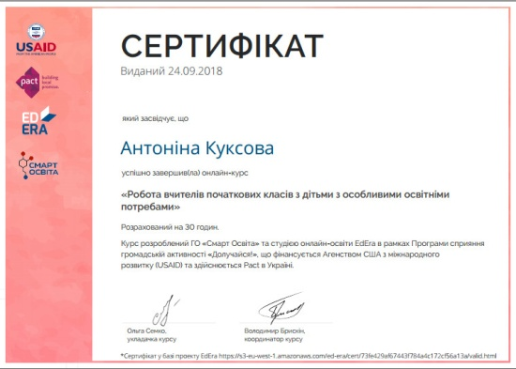
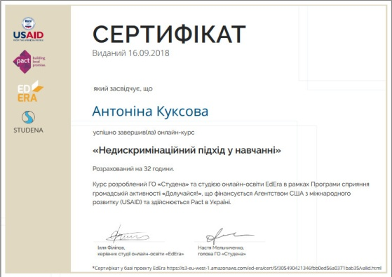
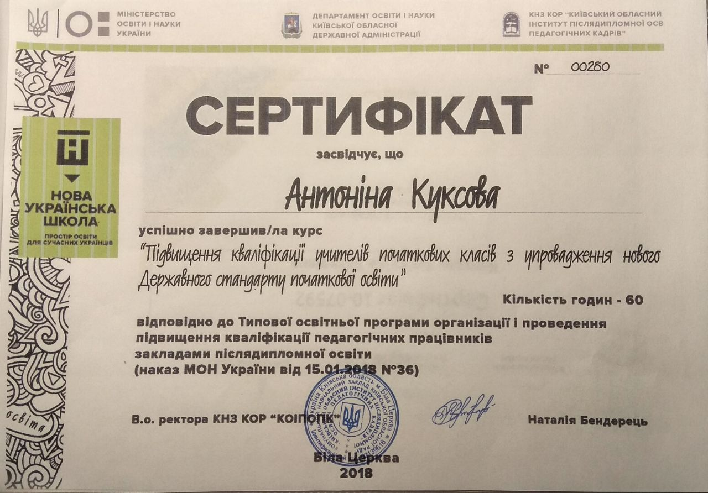
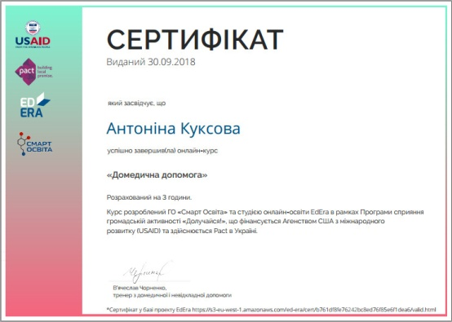
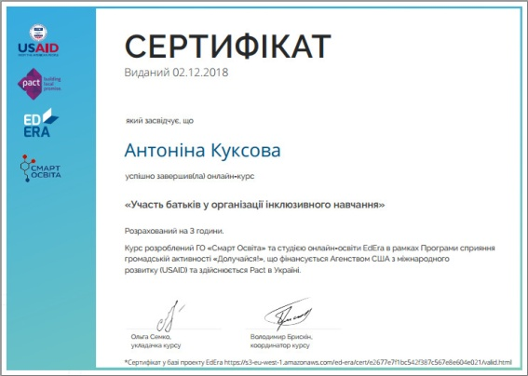
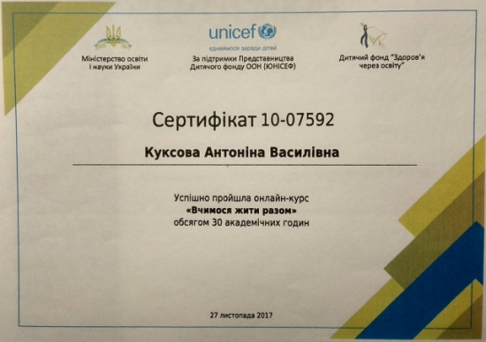
Самоосвіта

Slide 21
